Slide 1
Моја породица слави 8.март
Радионица за децу и родитеље у оквиру
Акционог плана ,Програма заштите деце
Март,2015.год.

Slide 2
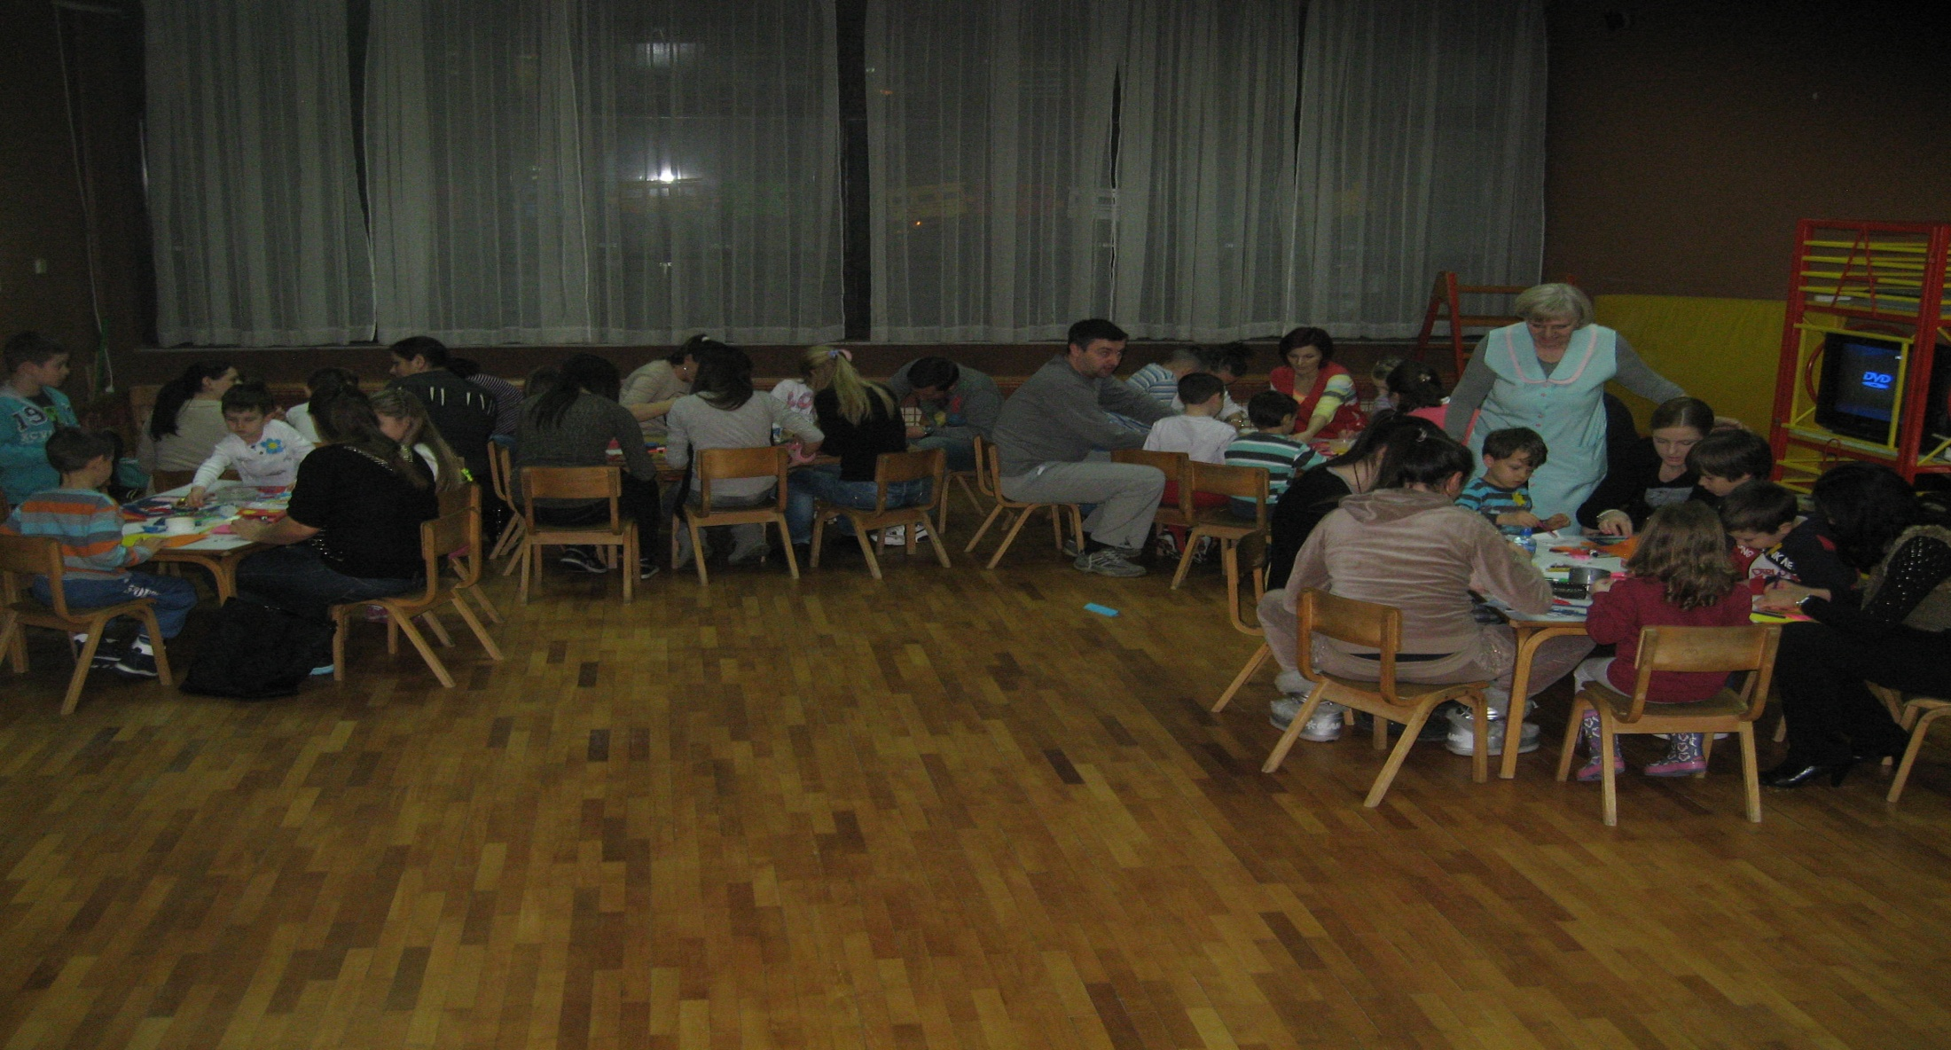
Моја породица слави 8.март

Slide 3
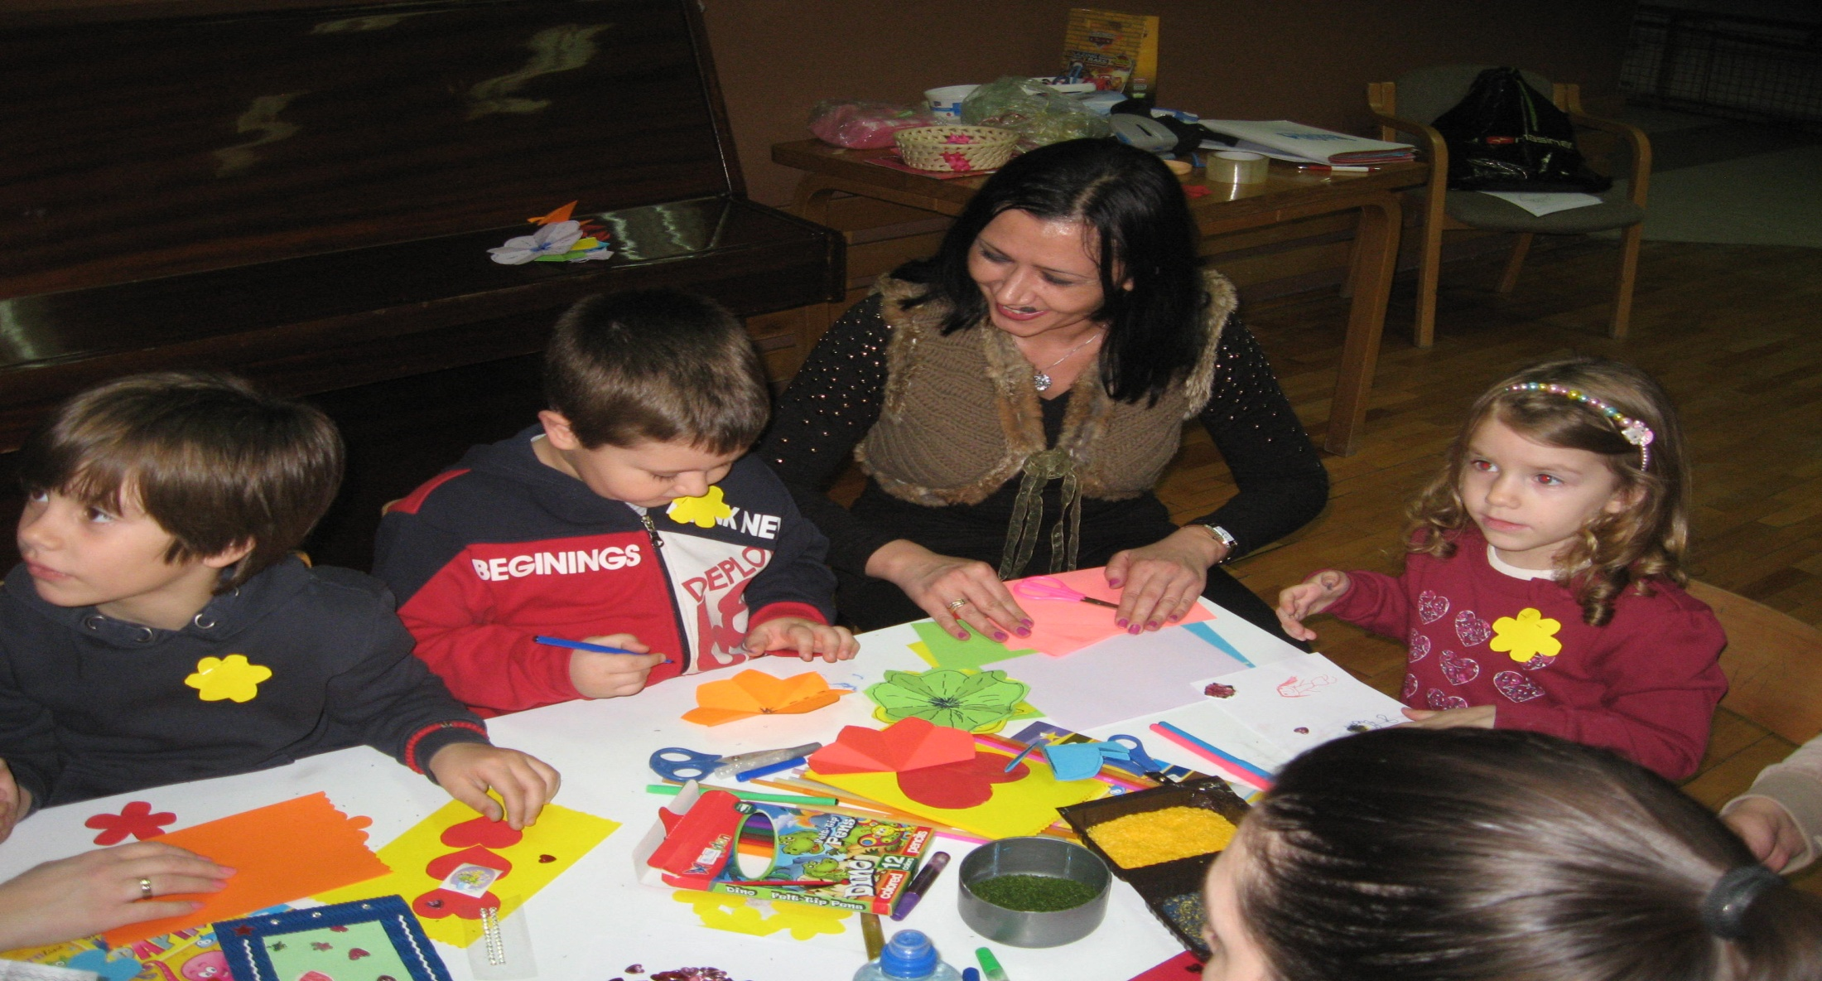
Моја породица слави 8.март

Slide 4
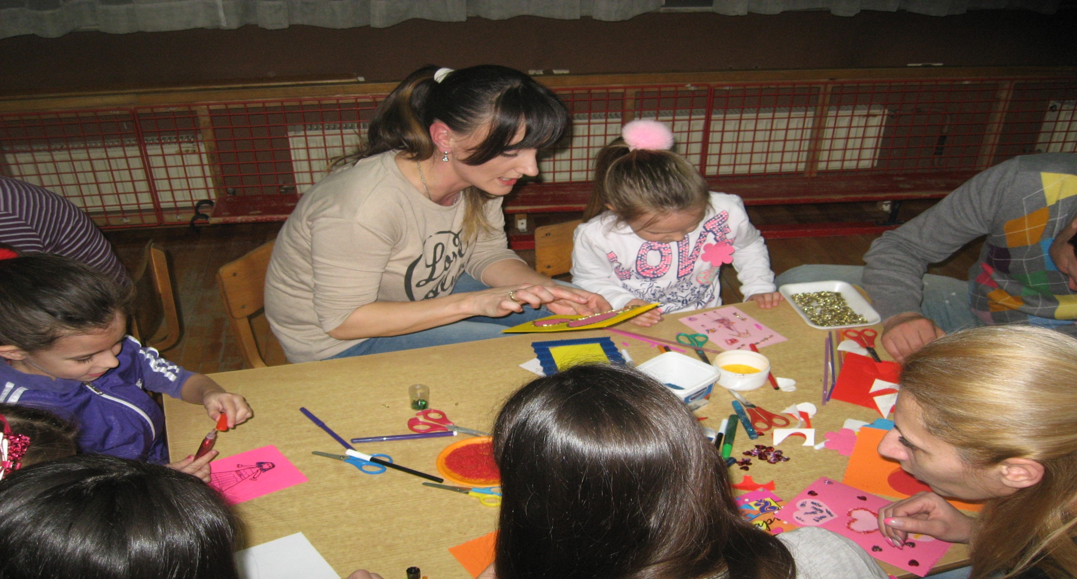
Моја породица слави 8.март

Slide 5
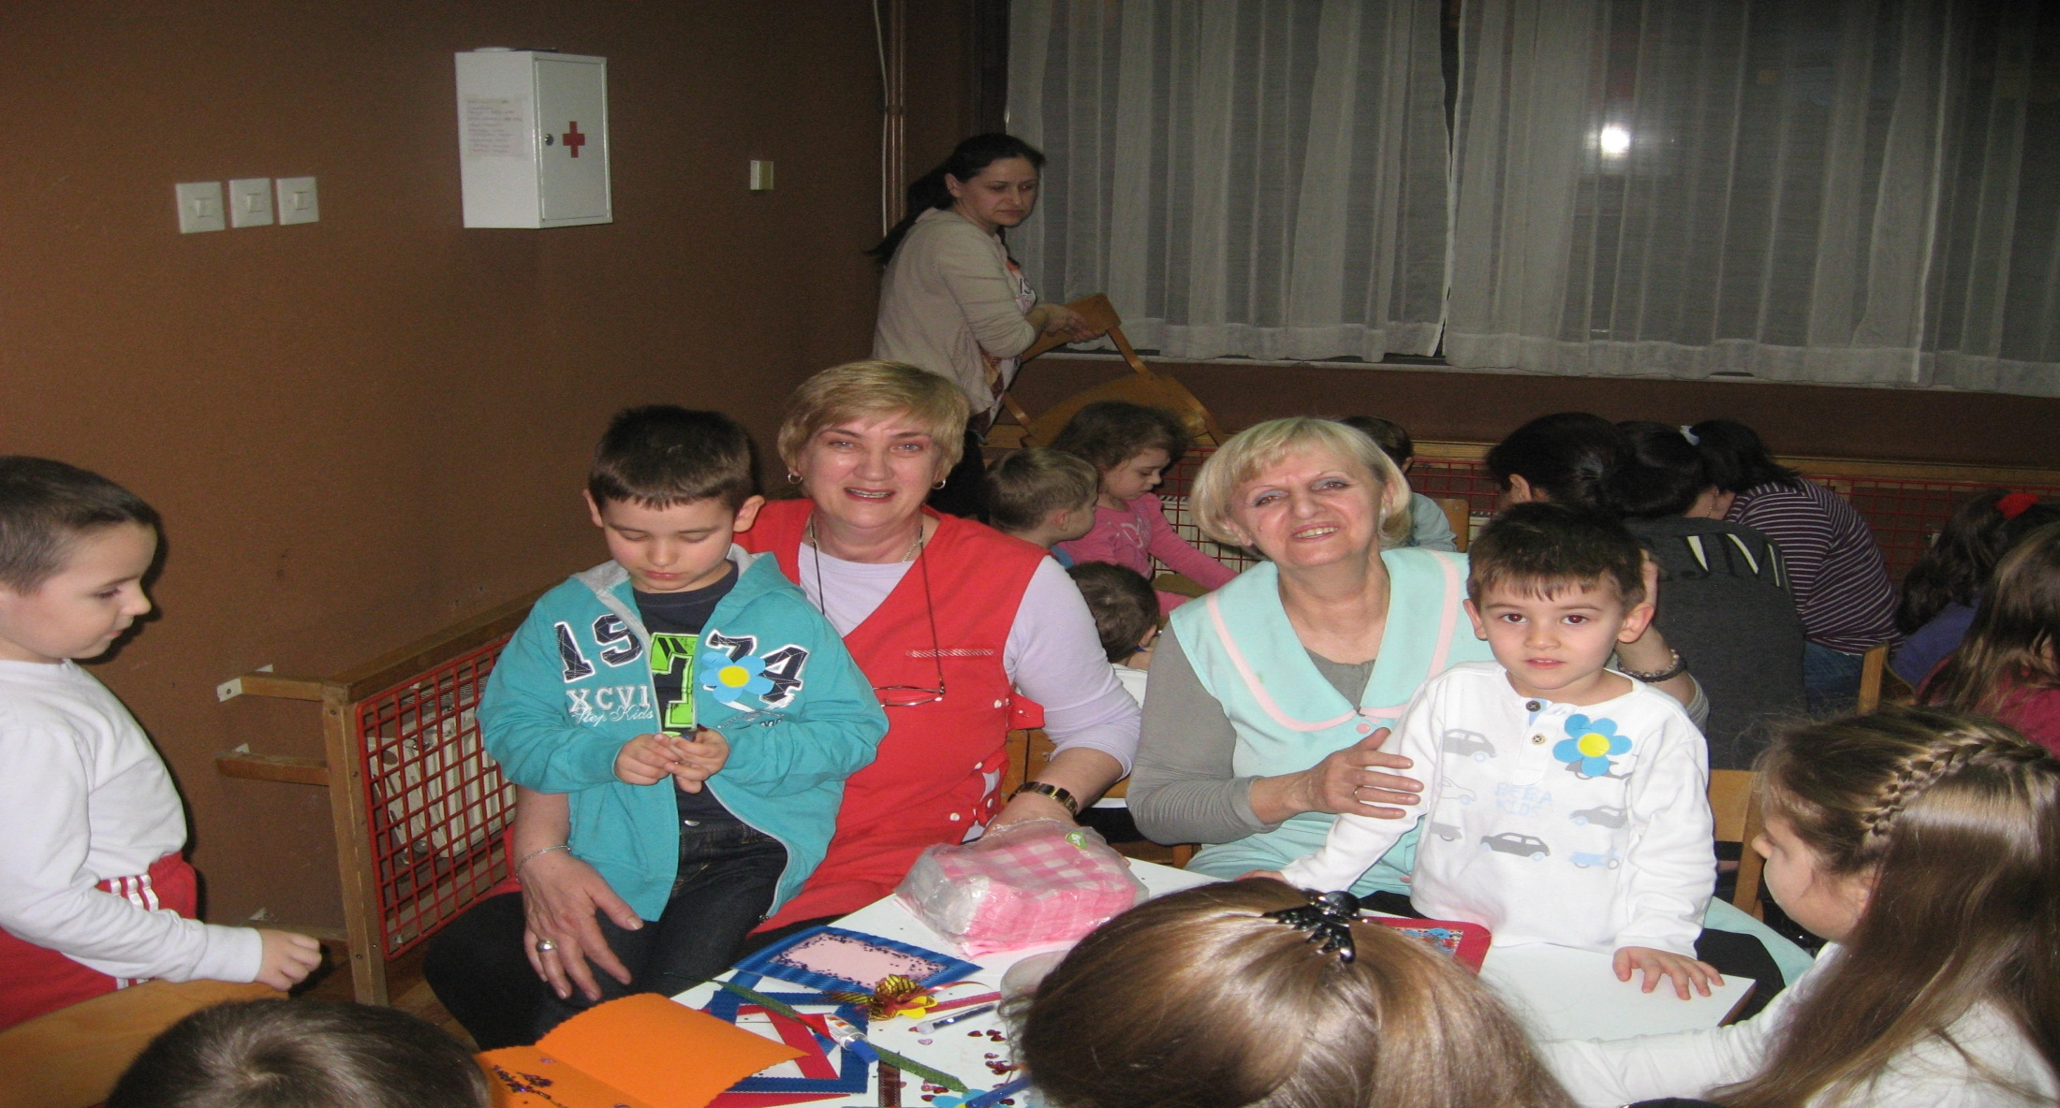
Моја породица слави 8.март

Slide 6
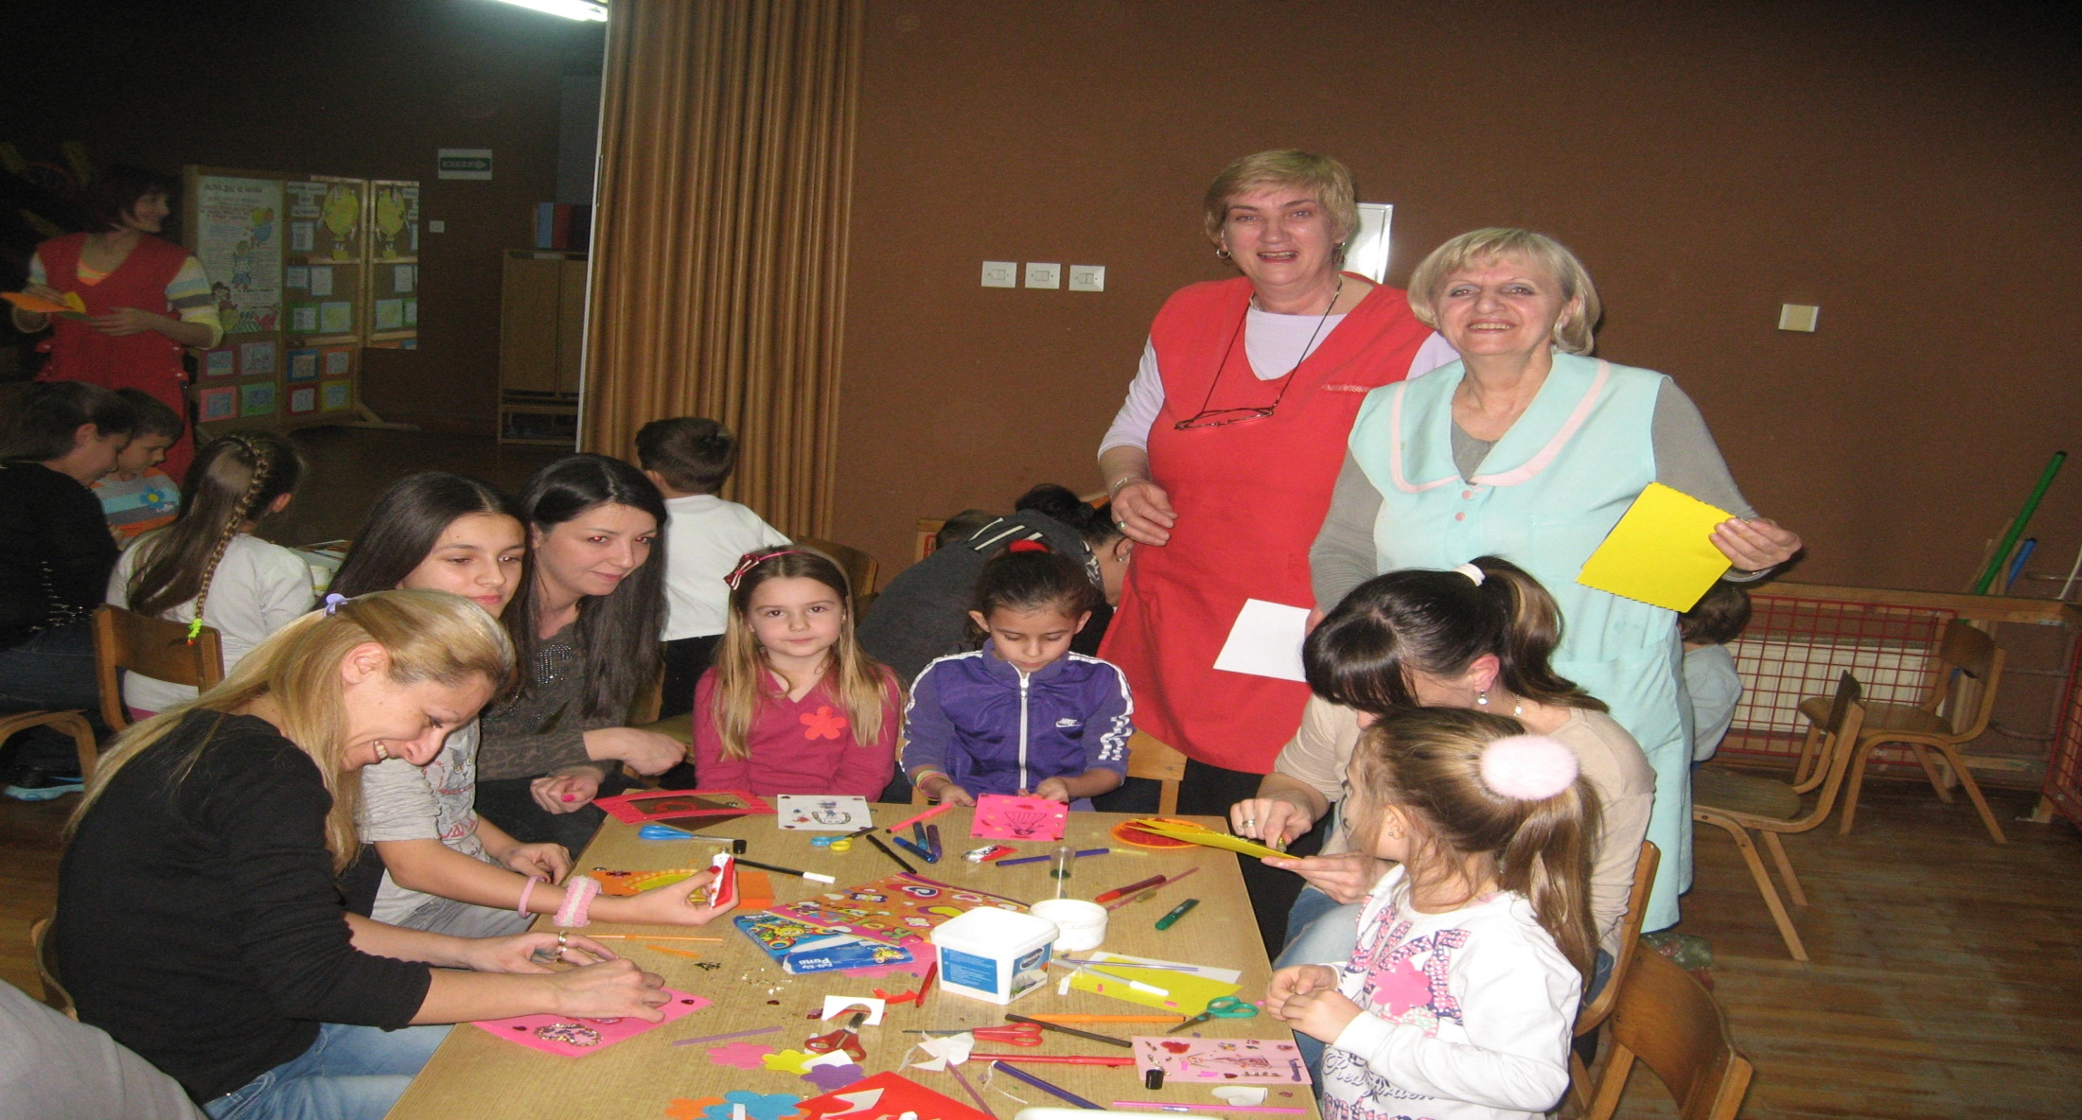
Моја породица слави 8.март

Slide 7
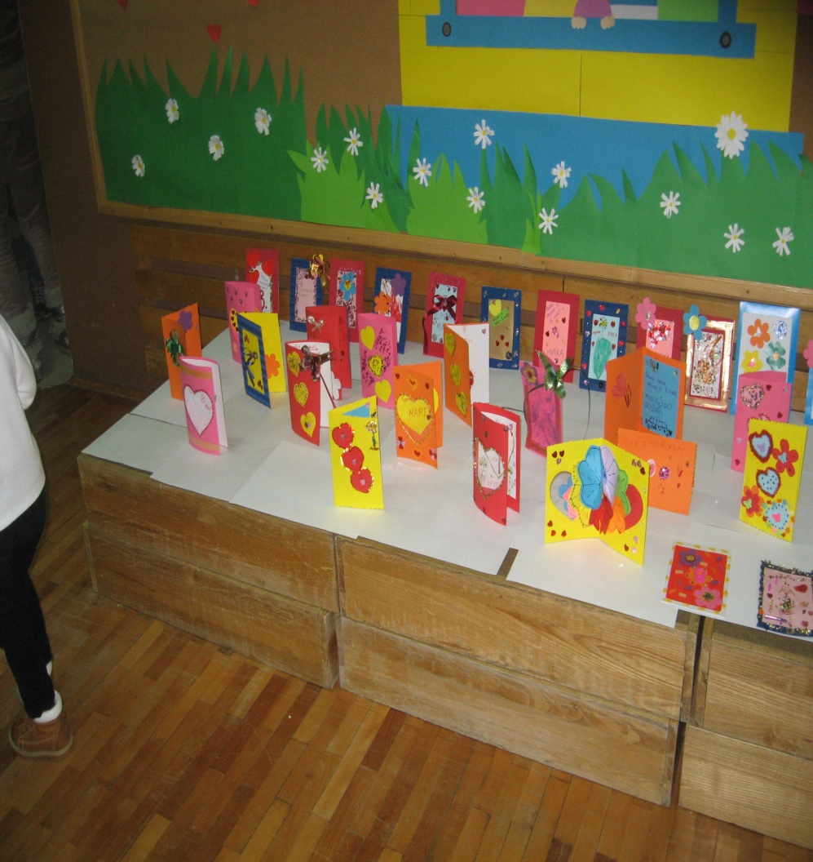
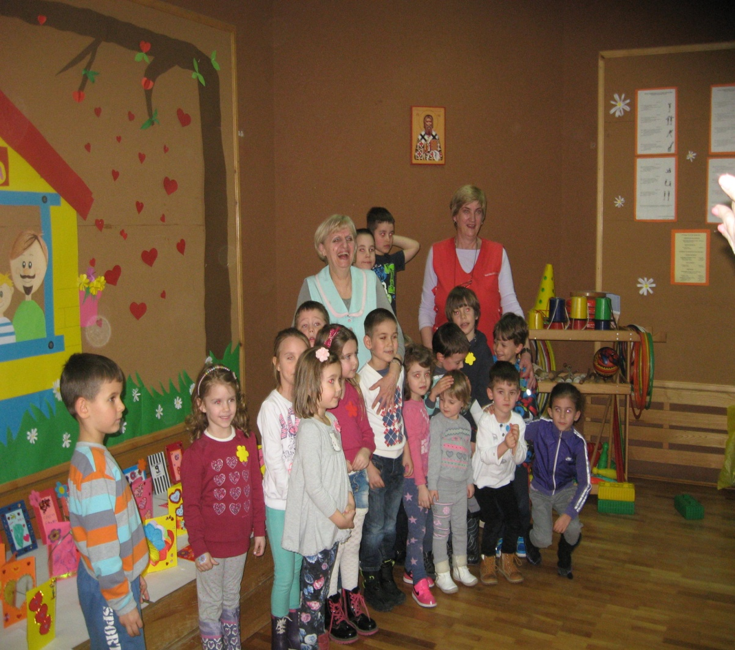
Моја породица слави 8.март

Slide 8


